Slide 1

练习十一

Slide 2
1.先估一估，再笔算。
[教材P56 练习十一 第1题]
400
8100
4900
2340
96×4
=384
905×9
=8145
680×7
=4760
234×9
=2106
9 6
9 0 5
6 8 0
2 3 4
× 4
× 9
× 7
× 9
2
4
5
3
3
3
8
4
8
1
4
5
4
7
6
0
2
1
0
6

Slide 3
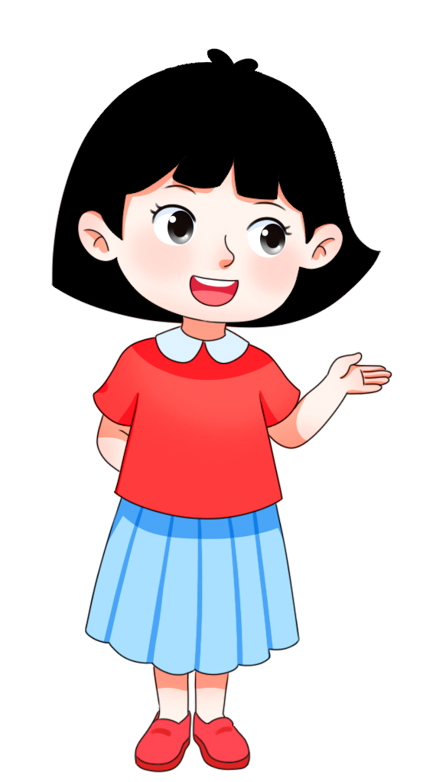
[教材P56 练习十一 第2题]
2.选择合适的方法解决下面的问题。
（1）有200套课桌椅，每套坐2个学生，一共可以坐多少名学生？
第一个问题计算200×2，可以口算出来。
200×2 = 400（名）
答：一共可以坐 400 名学生。

Slide 4
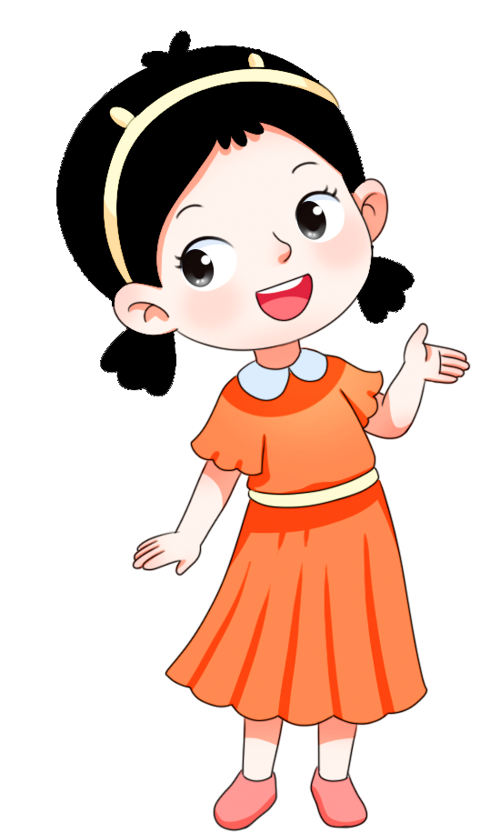
（2）每个花箱摆了126盆花，6个花箱一共摆了多少盆花？
1 2 6
× 6
第二个问题计算6个花箱摆的花是126×6，用笔算不容易出错。
= 756（盆）
126 × 6
答：6个花箱一共摆了756盆花。
1
3
7 5 6

Slide 5
（3）小军家距学校400米，他每分钟走65米，7分钟能从家走到学校吗？
65×7 = 455（米） 455 ＞ 400
答：从家到学校 7 分钟能走到。

Slide 6
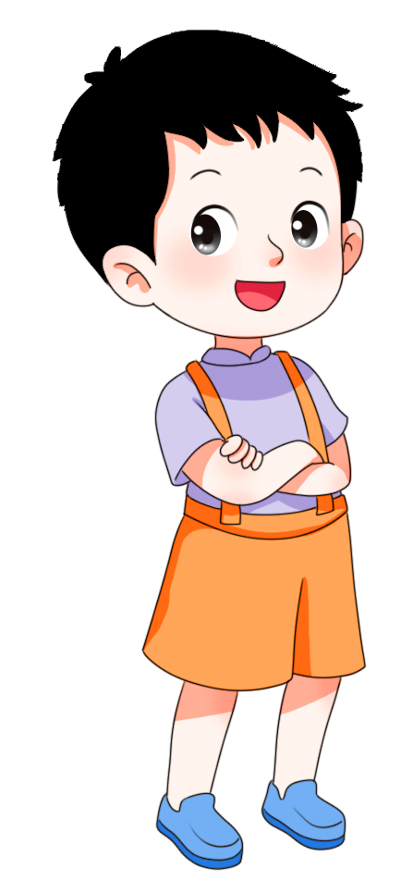
（3）小军家距学校400米，他每分钟走65米，7分钟能从家走到学校吗？
第三个问题可以用估算。65×7的结果肯定比400大，所以能走到。
65＞60 60×7 = 420（米）
420 ＞ 400
答：从家到学校 7 分钟能走到。

Slide 7
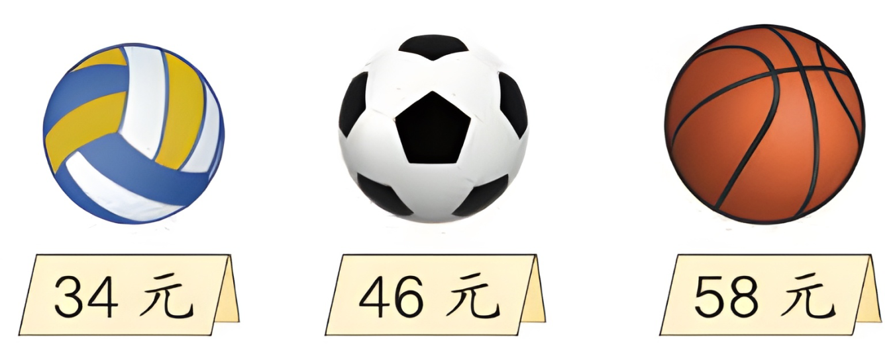
3.
[教材P56 练习十一 第3题]
（1）买4个足球，付了200元，应找回多少钱？
（2）请你提出其他数学问题并解答。
（1）200－46×4 = 16（元）
答：应找回 16元。
（2）答案不唯一，合理即可。
买8个篮球，500元够吗？
58×8 ≈ 480 （元）
480 < 500 , 够
答：买8个篮球，500元够。

Slide 8
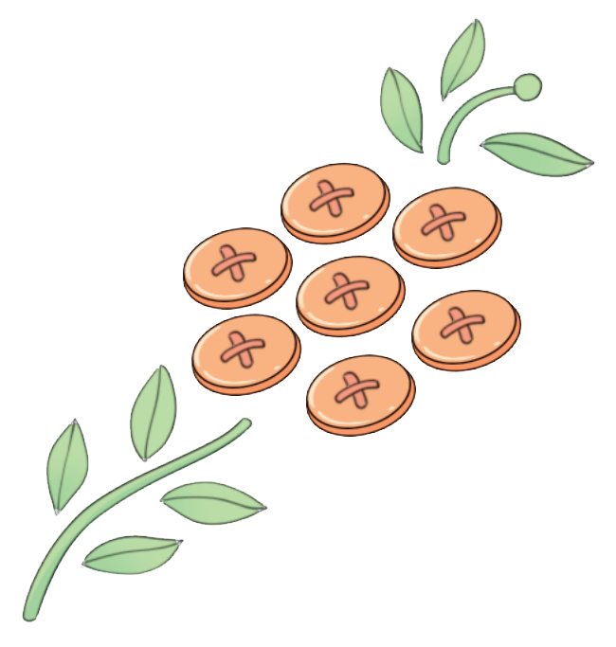
[教材P56 练习十一 第4题]
4. 用7颗纽扣可以缝制一朵纽扣花，刘阿姨要缝制68朵这样的纽扣花。估计一下：买400颗纽扣够不够？买500颗呢？
68×7
60 ＜ 68 ＜ 70
把68看做60
60×7 = 420
把68看做70
70×7 = 490
420＜ 68×7 ＜ 490
答：买400颗不够，买500颗够。

Slide 9
5. 列竖式计算。
[教材P56 练习十一 第5题]
1392×4
= 5568
2316×5
= 11580
1 3 9 2
2 3 1 6
× 4
× 5
1
3
1
3
5
5
6
8
1
1
5
8
0

Slide 10
1207×8
= 9656
2900×3
= 8700
1 2 0 7
2 9 0 0
× 8
× 3
1
5
2
9
6
5
6
8
7
0
0

Slide 11

课后作业
完成状元成才路系列丛书相关课时习题。

